Slide 1
TIẾNG VIỆT 2
Tập 2
Tuần 27
Ôn tập giữa học kì II – Tiết 3&4

Slide 2

KHỞI ĐỘNG

Slide 3
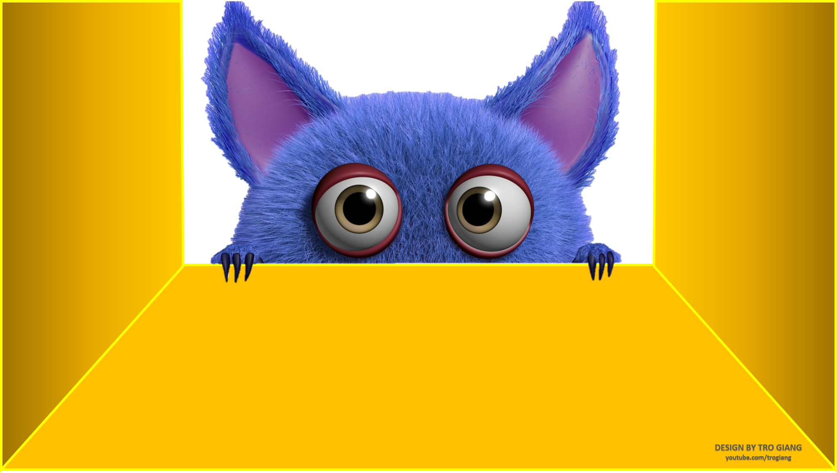


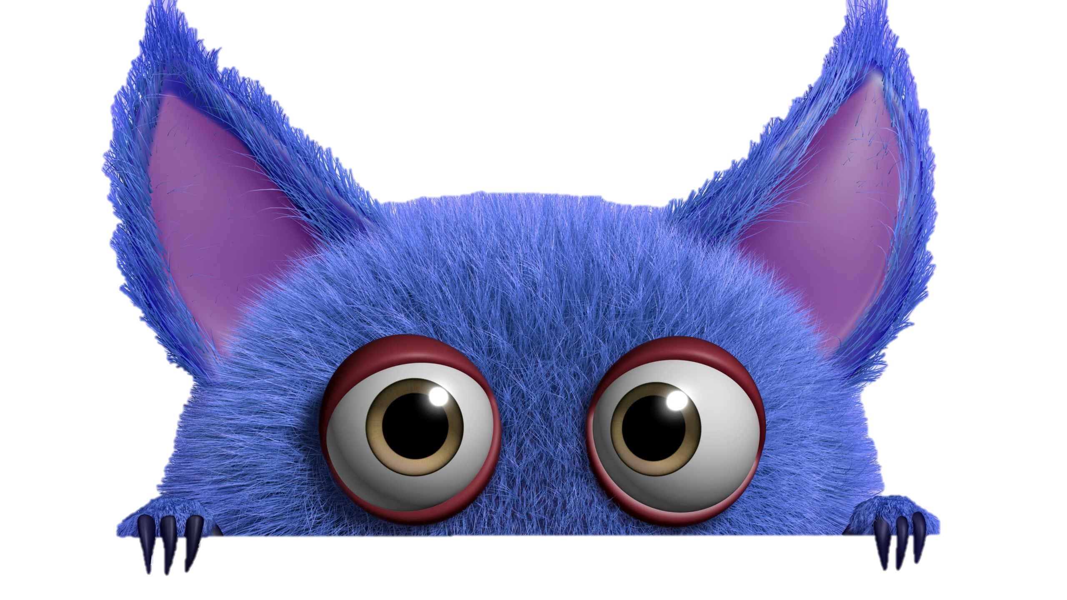

TRÒ CHƠI HỘP QUÀ BÍ MẬT
Gift box secret game

Slide 4






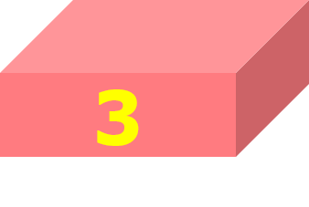
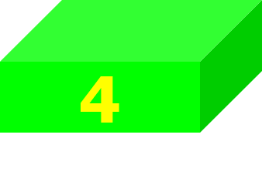


GV click vào đường màu đỏ trên THÂN hộp quà để ra câu hỏi.
Click chuột vào màn hình ra đáp án. Click chuột vào NẮP hộp quà để ra phần thưởng.
Click chuột vào chữ QUAY LẠI để trở về chọn hộp quà tiếp theo.

Slide 5









Đọc bài: “Trong nắng chiều” (trang 101)
Sân bóng của các bạn nhỏ có gì đặc biệt?
Sân chơi của các bạn nhỏ là ruộng làng vừa gặt xong.
Con nhận được 3 viên kẹo
QUAY LẠI

Slide 6
Đọc bài: “ Chia sẻ niềm vui ” trang 73
Điều gì khiến người mẹ trong câu chuyện xúc động ?
Người mẹ xúc động vì bức ảnh một người phụ nữ ngồi thẫn thơ trước ngôi nhà đổ nát, cạnh chị là một bé gái đang bám chặt lấy mẹ, mắt mở to, sợ hãi.
Con nhận được 2 viên kẹo
QUAY LẠI

Slide 7
Đọc bài: Quà tặng chú hề (trang 117)
Vì sao Trang cảm thấy thương chú hề ?
Vì chú hề định tặng quả bóng cho một cô gái, nhưng quả bóng nổ khiến cô gái xấu hổ .....
Con nhận được 3 viên kẹo.
QUAY LẠI

Slide 8
Đọc bài: Nhà rông (trang 77 )
Nhà rông có những đặc điểm gì nổi bật ?
Quy mô xây dựng : Nhà rông là ngôi nhà cao lớn nhất ,đẹp nhất trong làng.
+ Vật liệu : Nhà rông được dựng bằng gỗ tốt kết hợp với tre, nứa, mái lợp cỏ tranh.
Con nhận được 2 viên kẹo
QUAY LẠI

Slide 9
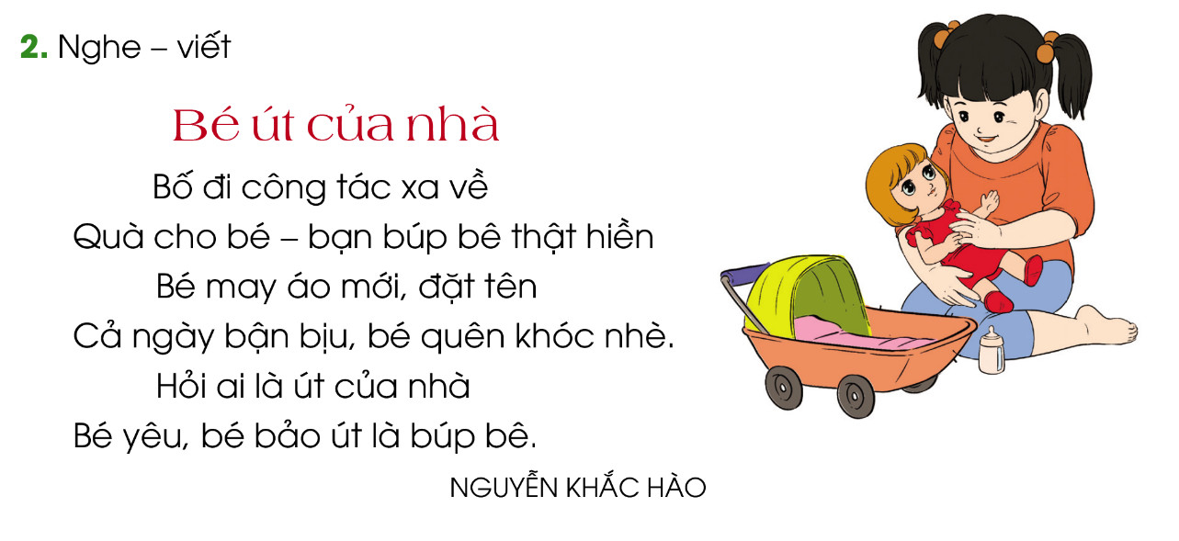

Slide 10
Bé út của nhà
1. Bài thơ muốn nói với em điều gì ?
Bố đi công tác xa về
Quà cho bé – bạn búp bê thật hiền
Bé may áo mới, đặt tên
Cả ngày bận bịu, bé quên khóc nhè.
Hỏi ai là út của nhà
Bé yêu, bé bảo út là búp bê.
Nguyễn Khắc Hào
Bài thơ giới thiệu về bé út của nhà.
2. Bài chính tả có mấy dòng?
- Bài thơ có 6 dòng.
2. Bài chính tả trình bày thế nào ?
Theo thể thơ lục bát.
3. Tên bài được viết ở vị trí nào?
- Giữa trang vở
4. Chữ đầu dòng viết như thế nào?
- Viết hoa. Viết cách lề vở khoảng 2 ô li

Slide 11
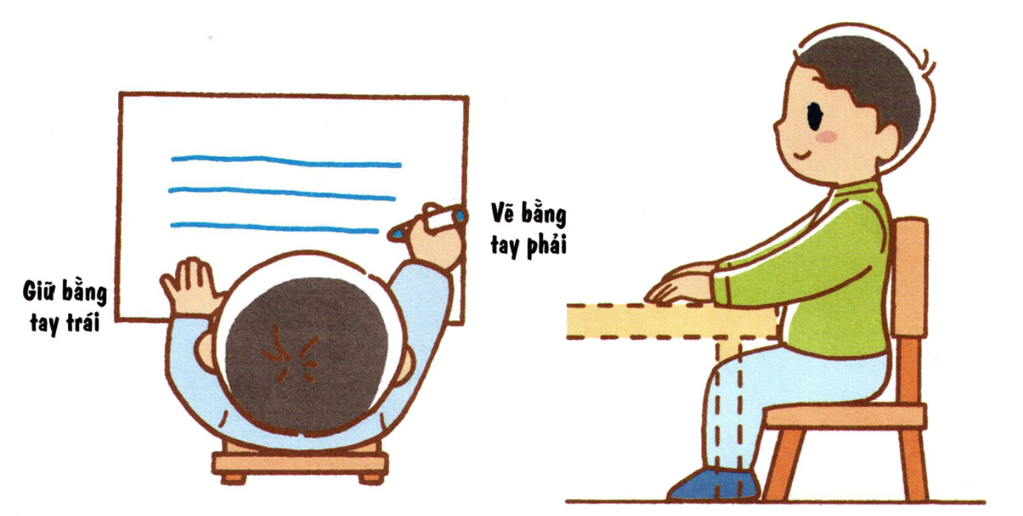
Lưu ý tư thế ngồi viết
1 tay cầm viết
1 tay giữ trang vở
ADD YOUR TITLE
Thẳng lưng. Chân đặt thoải mái, đúng vị trí
Khoảng cách từ mắt đến vở 25 đến 30 cm

Slide 12

Học sinh viết bài vào vở ô li

Slide 13
